Slide 1
PCP insertable en tubing revestido

Slide 2
Introducción
El costo asociado a las operaciones de pulling es un componente de peso en el costo operativo total del campo.
Estos costos pueden optimizarse reduciendo los tiempo de maniobra, principalmente si se elimina la posibilidad de mover cañería de producción.
En un campo donde se opera exclusivamente PCP y la cañería de producción estándar es 3 ½” PEAD, el desafío consiste en:
  Desarrollar sistemas de anclajes que permitan ubicar las bombas dentro de cañerías revestidas.
  El anclaje debe proporcionar la resistencia mecánico y el sello hidráulico necesarios.
  No debe comprometer la integridad del revestimiento.
Condiciones iniciales del desarrollo:
  Pozos de bajo caudal, hasta 10 m3/d, bombas 4-1200.
  ID tubing revestido 67 mm.
Notes:
Las bombas utilizadas actualmente son del tipo tubular, donde el estator de la bomba se instala en el pozo junto con la sarta de tubing, mientras que el rotor se baja con la sarta de varillas. Cuando un pozo requiere un cambio de bomba, se debe intervenir el pozo con un equipo de torre y realizar maniobras para retirar la sarta de varillas con el rotor y la columna de tubing con el estator desde el fondo.
La nueva PCP insertable está diseñada para fijarse a la sarta de tubing revestidas interiormente con PEAD, permitiendo el reemplazo de la bomba sin la necesidad de mover cañeria y con un equipo de torre más liviano, lo que resulta en una disminución del tiempo de inactividad durante las intervenciones. El desafío fue desarrollar un anclaje específico para la cañería de producción estándar utilizada en los pozos del Área Rio Colorado.
En general, esta nueva tecnología de PCP insertable tiene el potencial de reducir significativamente los tiempos y costos de trabajo para las compañías operadoras en la industria de producción de petróleo.

Slide 3
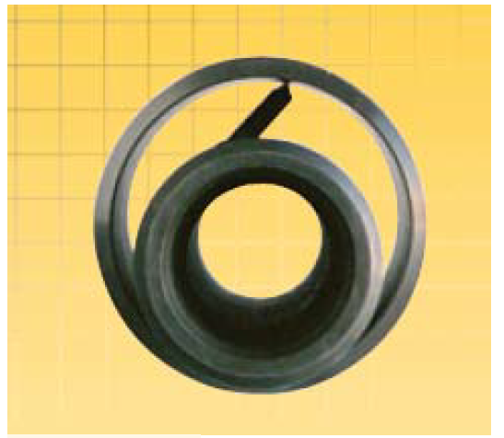
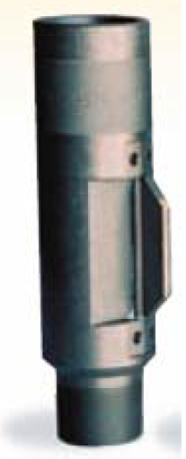
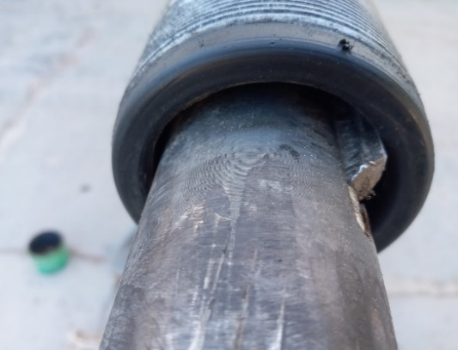
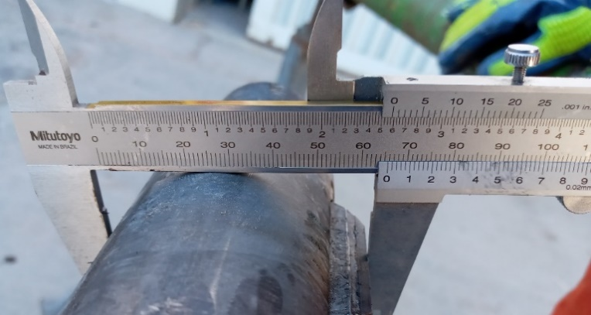
Antecedentes
Las tecnologías disponibles en el mercado se basan en un doble anclaje:
  Superior: hidráulico a copas.
  Inferior: mecánico con ancla de torque con aleta (TX).
Notes:
Las primeras pruebas realizadas con anclas de torque de una aleta no fueron satisfactorias. La longitud de la aleta era insuficiente para lograr la fijación necesaria y resistir el torque y por lo tanto el giro del conjunto estator-rotor:
Diámetro interior tubing: 66,3 mm
Diámetro exterior + aleta extendida en su totalidad: 65,8 mm
La prueba de inserción realizada no es válida ya que el ancla ingresó al tubing sin necesidad de cerrar la aleta y por ende, al realizar el giro del ancla hacia ambos lados no se observó anclaje en ningún tramo.

Slide 4
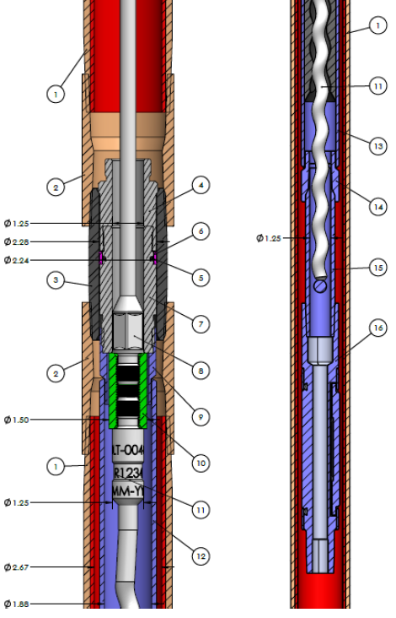
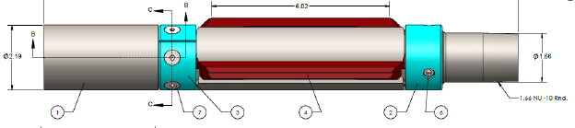
Diseños especiales
Primer diseño
Se rediseña un ancla de torque con 4 aletas que permita el agarre en el diámetro interior del tubing revestido.
Ensayo:
  Se introduce ancla, se aplica un torque inicial de 300 ft-lbs.
  Se prueba anclar y desanclar en reiteradas oportunidades.
  El ancla se fija en el revestimiento dejando ciertas ranuras sin llegar al metal base.
  Se aumenta el torque a 400 ft-lbs, observándose que el revestimiento empieza a deslizarse.
Notes:
Dimensional y funcionalmente el ancla de torque (con las mejoras incorporadas), demostró agarre y penetración suficiente en el revestimiento sin dañar o marcar el acero del tubing. Por lo tanto, siempre que el tubing que tenga la adherencia adecuada entre el revestimiento y el acero no se esperaría problemas, sin embargo, esto es algo que no se pudiese garantizar siempre.

Slide 5
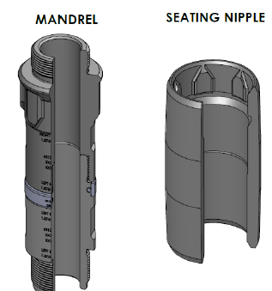
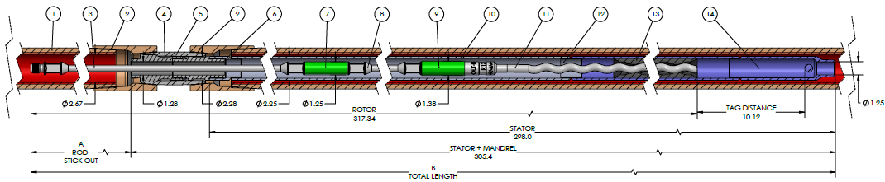
Diseños especiales
Diseño definitivo
Se combina en un solo mandril la resistencia al torque trasmitido a la bomba y el sello hidráulico necesario (copas), 2 7/8”
En banco de prueba se realizaron las siguientes pruebas:
Fuerza de asentamiento: 2500 – 3500 Lb
Fuerza de librado: 2500 – 3500 Lb
Hermeticidad del conjunto asentado: @ 2800psi
Torque máx 450 ft-lbs

Slide 6
Gracias por su atención

Slide 7
Preguntas…..

